Slide 1
校园资讯服务平台
2019.11.13

Slide 2
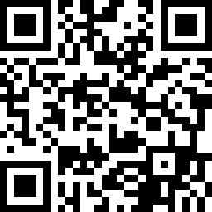
教育网域名的网站：作为学校的官方网站，http://www.yngtxy.edu.cn
管理登录：http://10.10.0.42:8080/system/login.jsp
“灵动校园”App：预作为学校统一的移动终端应用
直接网址使用 下载安装安卓App（不用微信扫码）
其中一个模块：校园资讯服务平台
管理登录：http://www.yngtxy.cn/AdminT/login.aspx

Slide 3
校园资讯服务平台
解决什么？
QQ即时通讯之后信息搜寻麻烦
办事流程、办事指南集中公开
是资讯快速知晓服务，不是即时通讯工具
服务对象：教职员工、在校学生、校友、考生及访客
分门别类： 5个大类， 22个小类，109个资讯和办事流程服务
还可以更多！

Slide 4
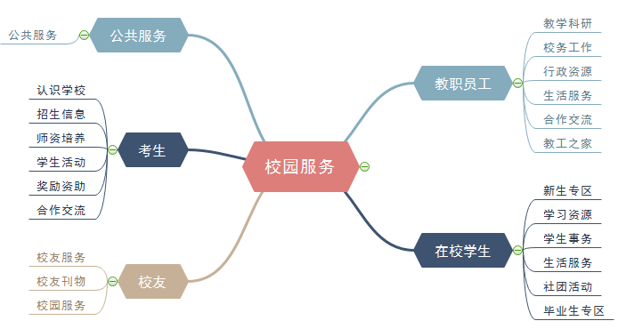

Slide 5
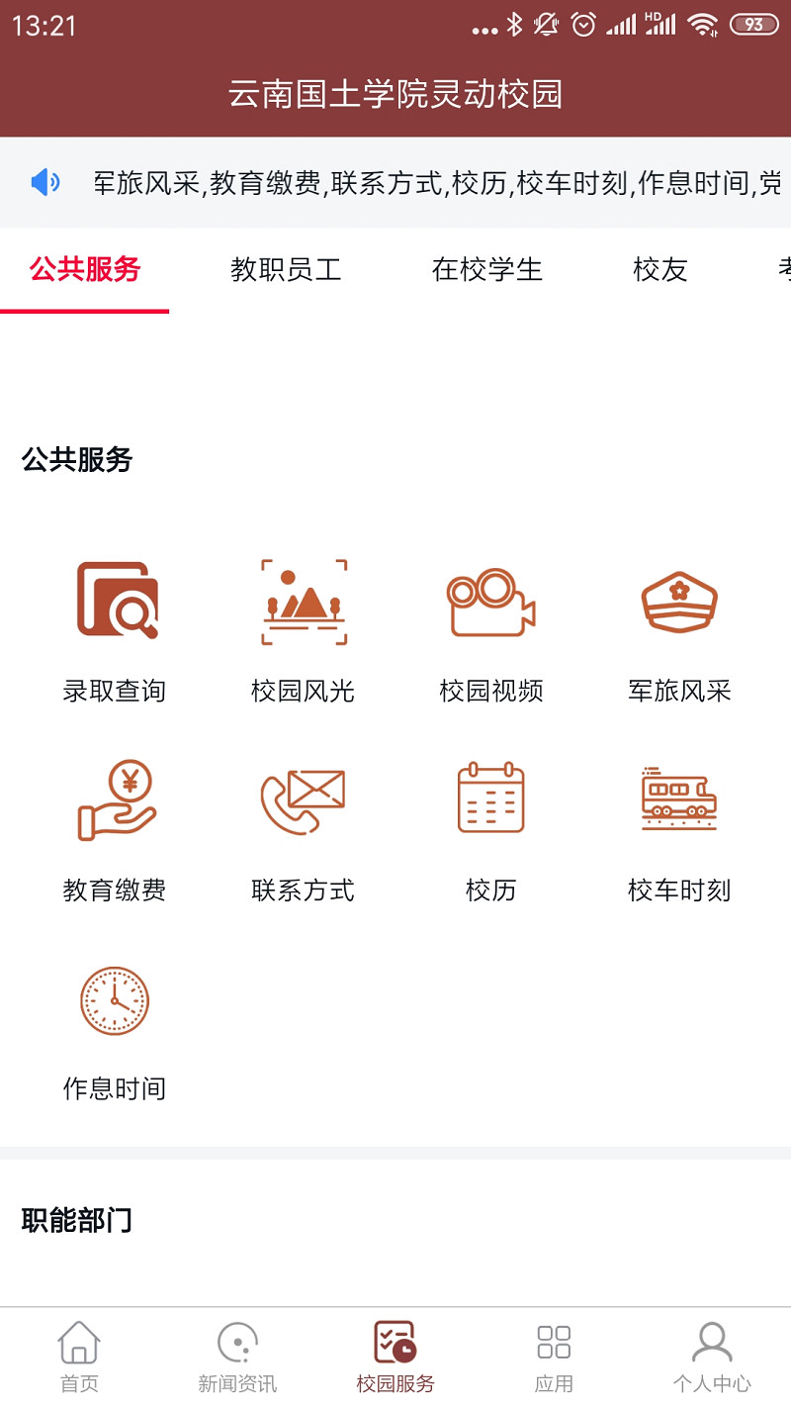
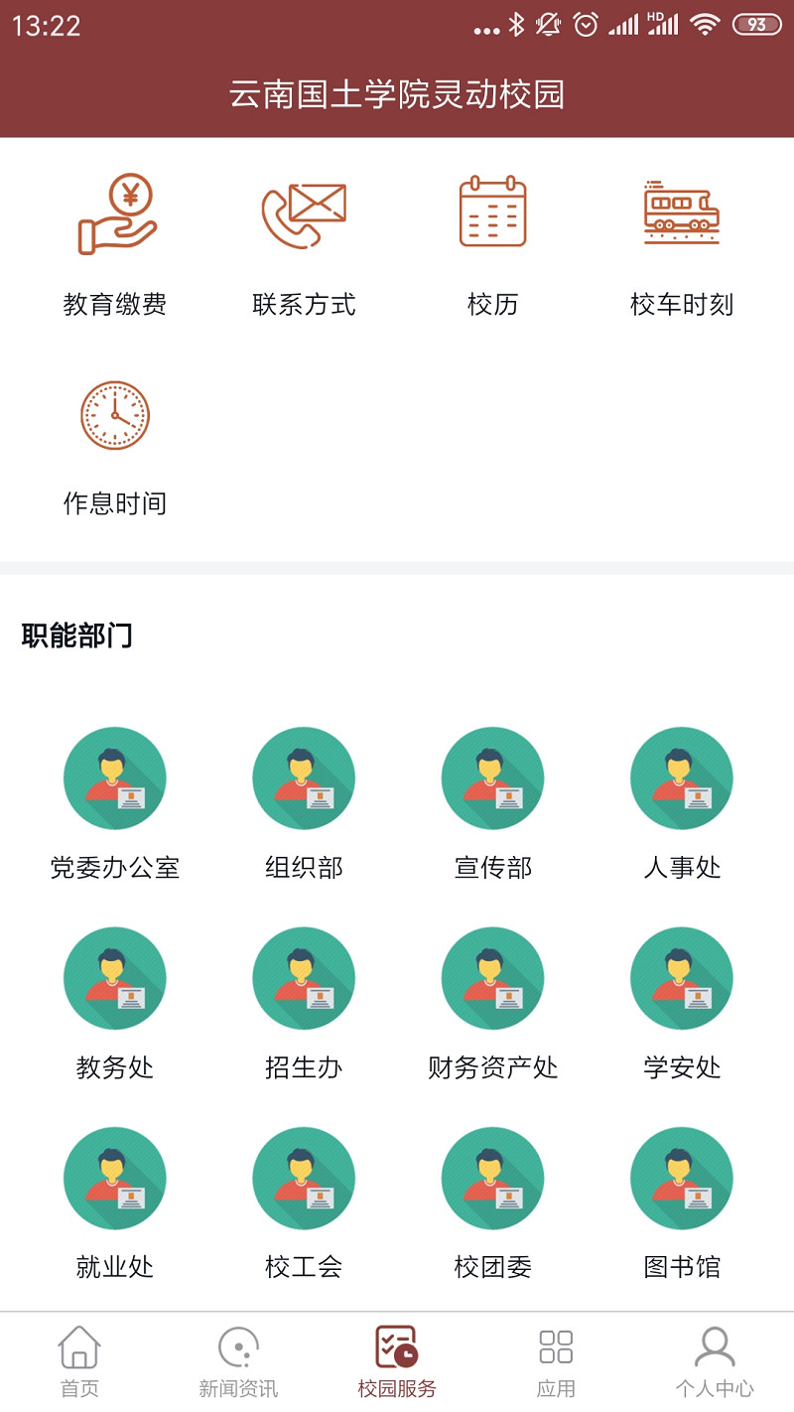
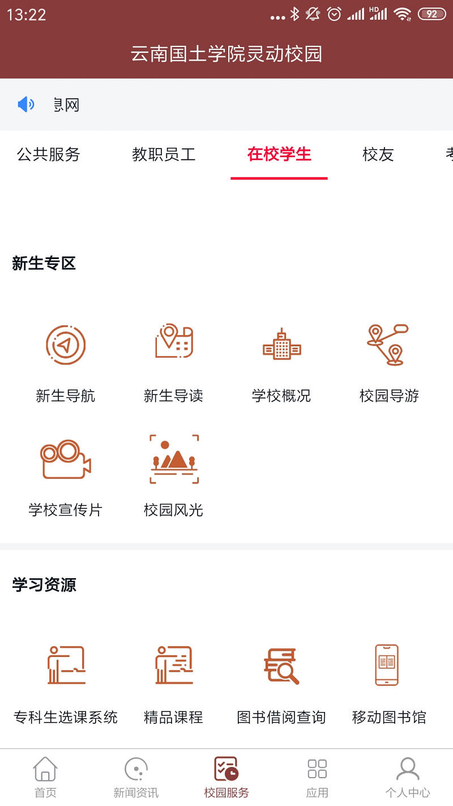

Slide 6
如何发布？
管理登录：http://www.yngtxy.cn/AdminT/login.aspx
使用部门账号登录
管理认证码：9999

Slide 7
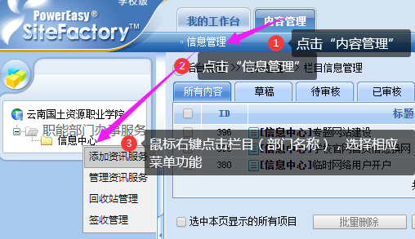

Slide 8
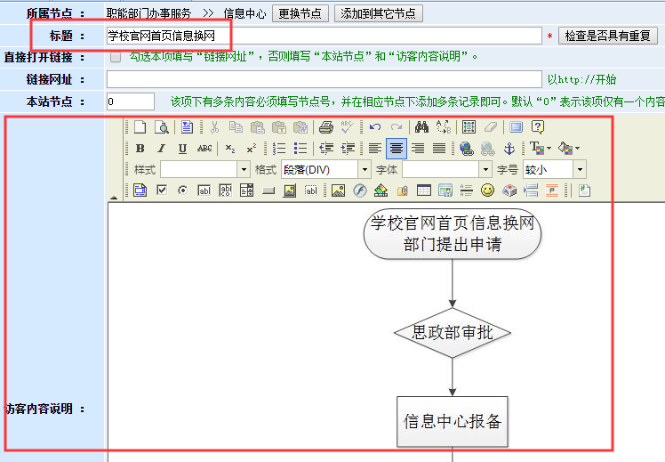
两项必须录入：
标题
内容：网站新闻发布操作方法
文字可以从Word复制
图片单独上传，宽度800像素以内
表格通过截图保存后以图片方式上传

Slide 9
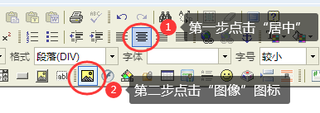
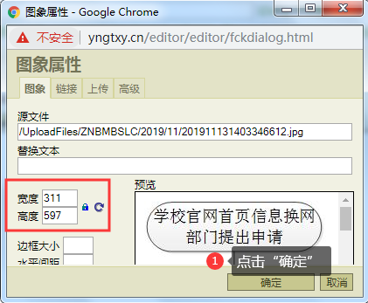
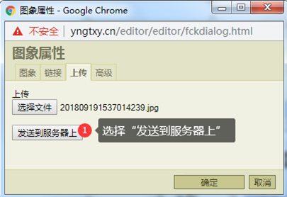

Slide 10
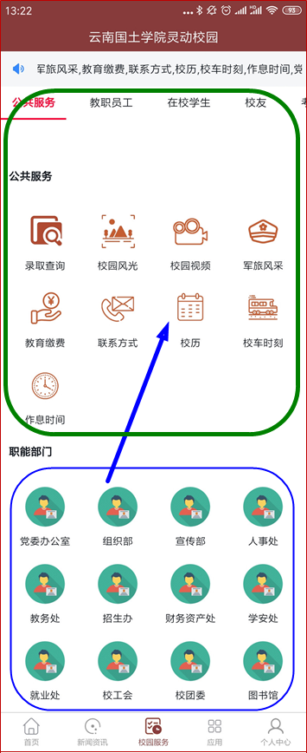
部门发的内容如何放到归类里？
部门申请
信息中心处理：设计图标、功能配置

Slide 11
资料上传注意事项：
禁止以文字、图片、附件等形式上传敏感数据
身份证号码、银行卡号、手机号码、学号、职工号

Slide 12
谢谢！欢迎提出意见和建议

